Slide 1
OKULUMUZ ÖNCE - SONRA

Slide 2
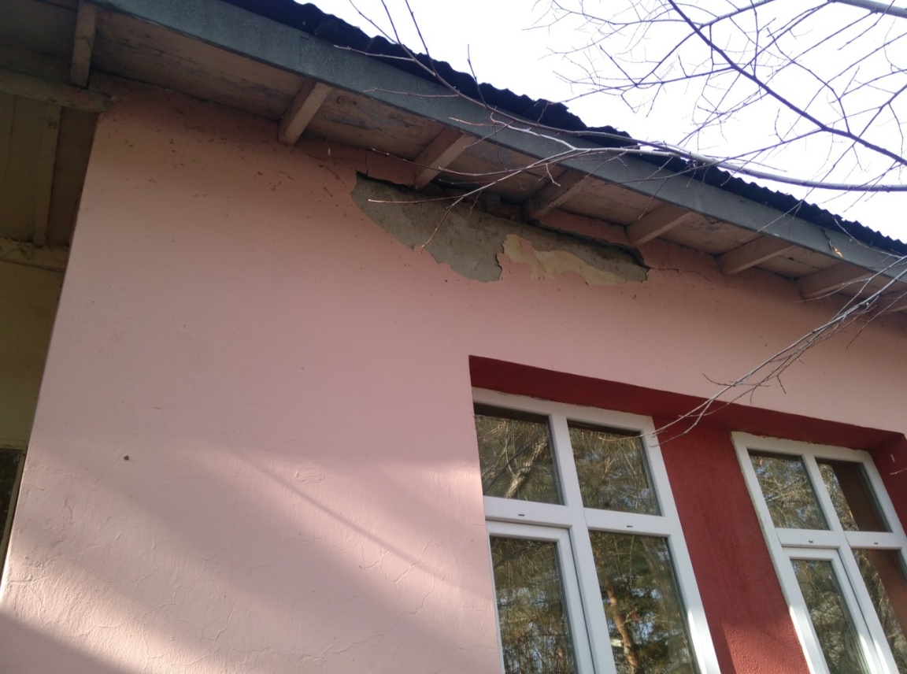
DIŞ CEPHE
Çatı akıntısı, duvarlarda çatlaklar,
dökülmeler mevcut idi.

Slide 3
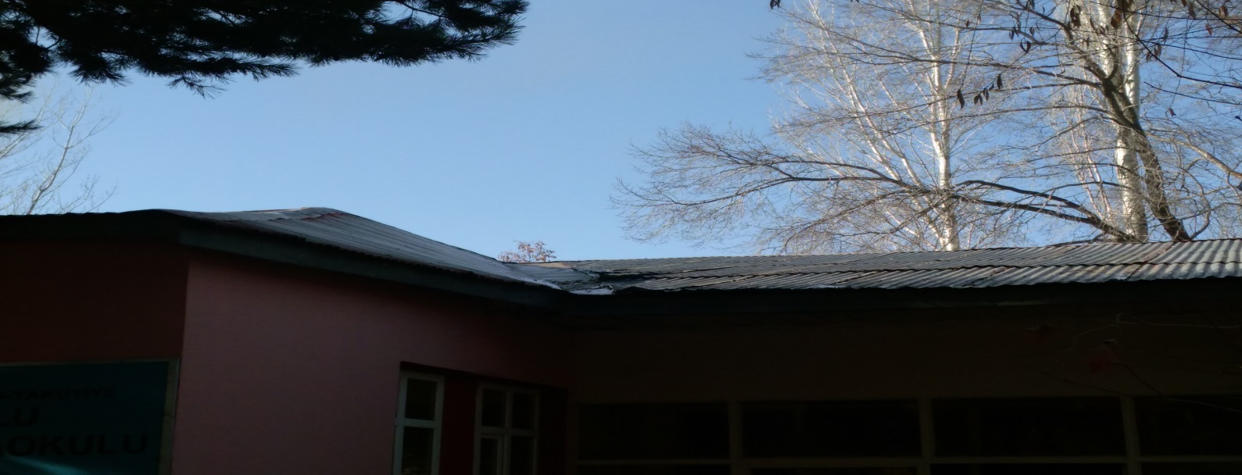
DIŞ CEPHE
ÖNCESİ

Slide 4
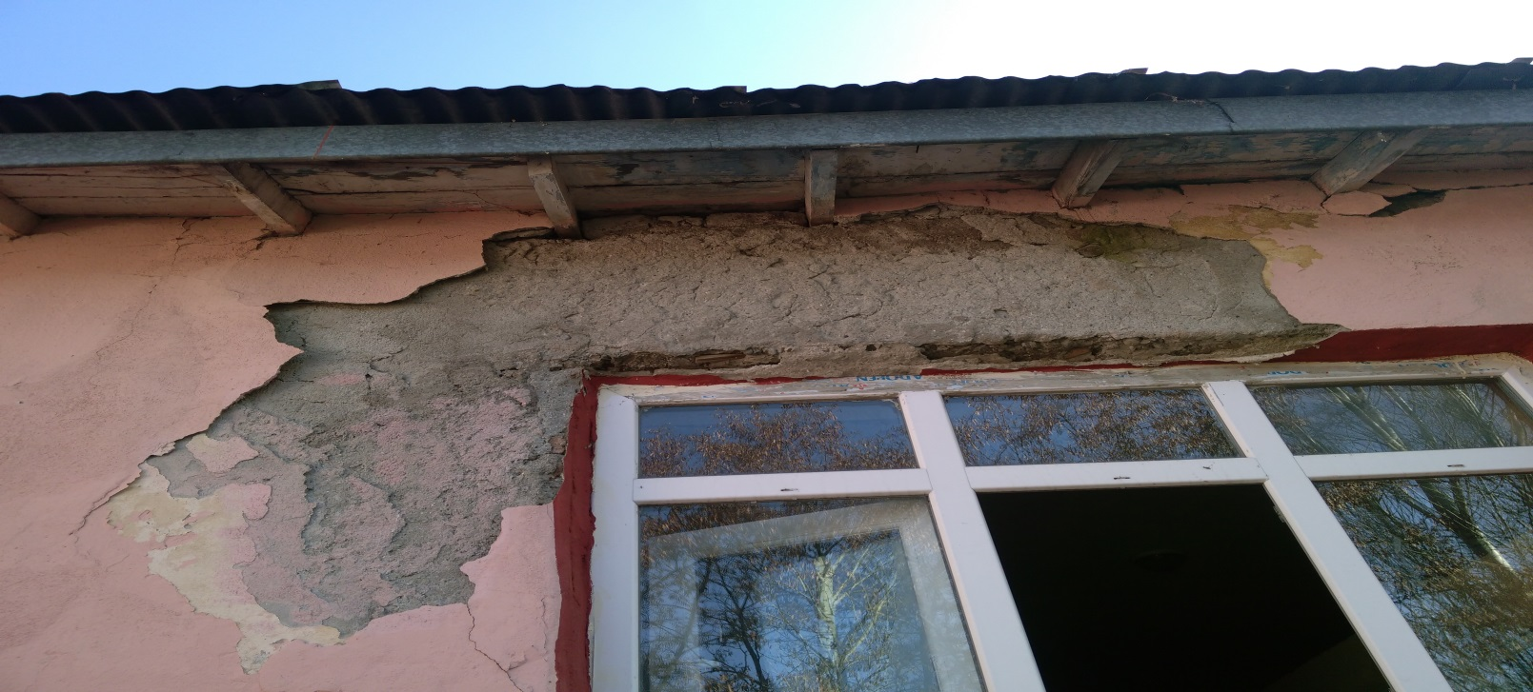
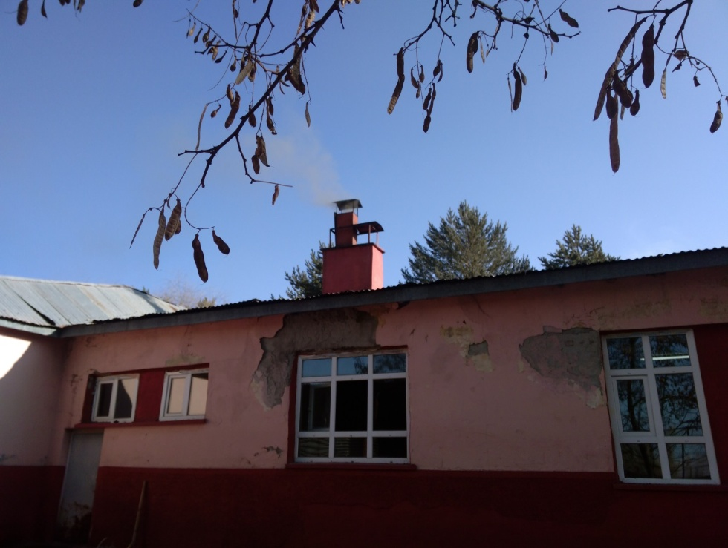
DIŞ CEPHE
ÖNCESİ

Slide 5
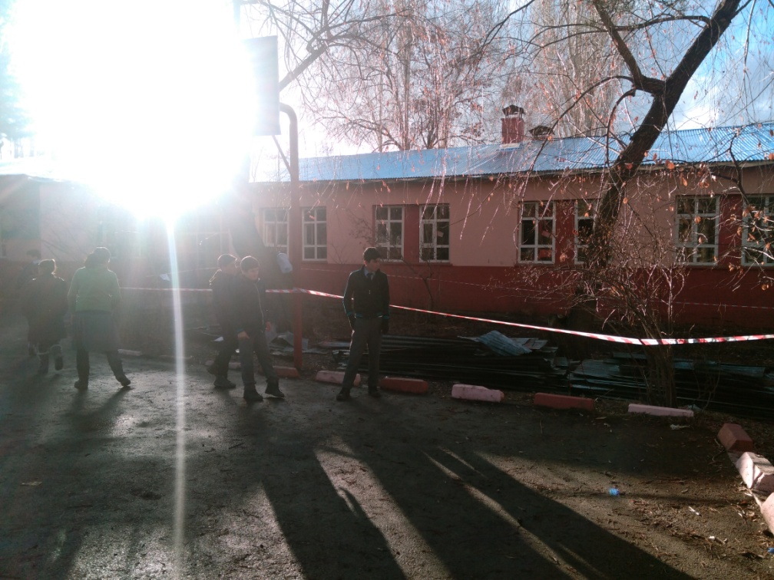
DIŞ CEPHE
Çatı akıntısı tamir edildi, duvarlarda çatlaklar,
dökülmeler giderildi.

Slide 6
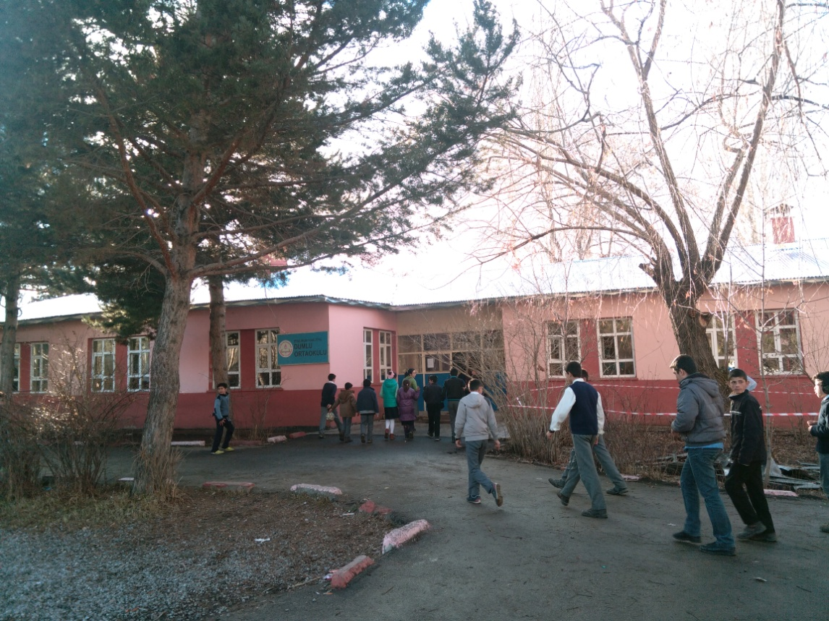
DIŞ CEPHE
SONRASI

Slide 7
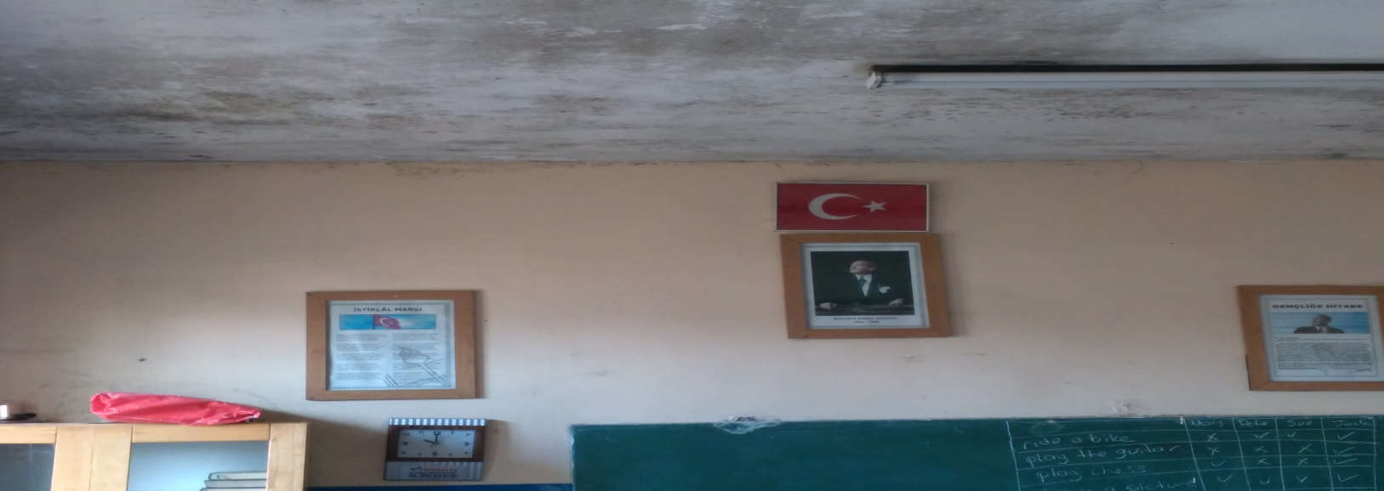
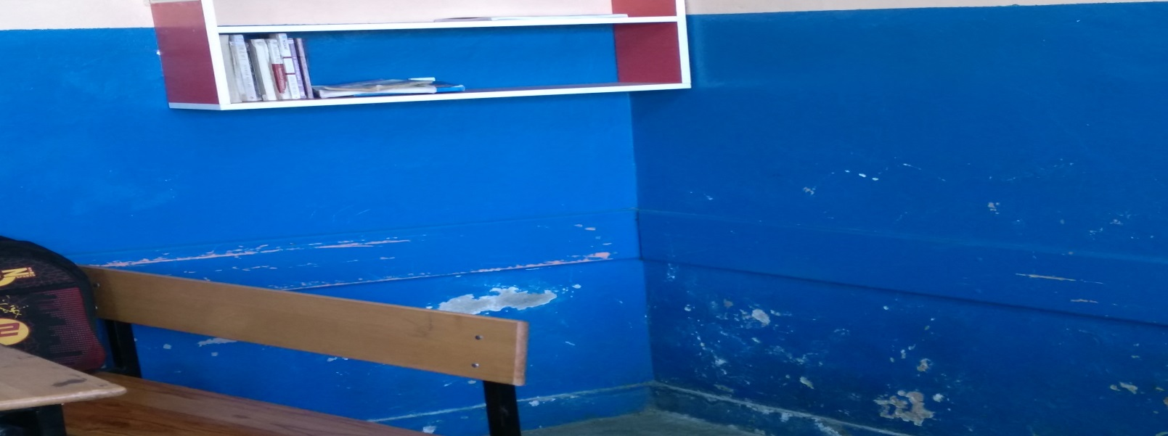
SINIFLARIMIZ
Tavanlarda küflenmeler ve su akıntısı, sınıf duvarlarında dökülmeler mevcut idi.

Slide 8
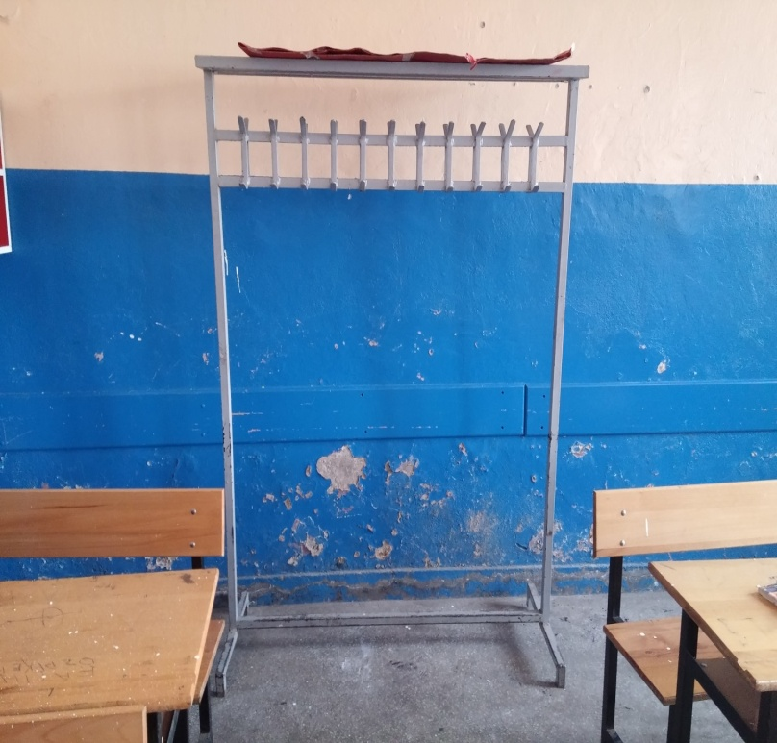
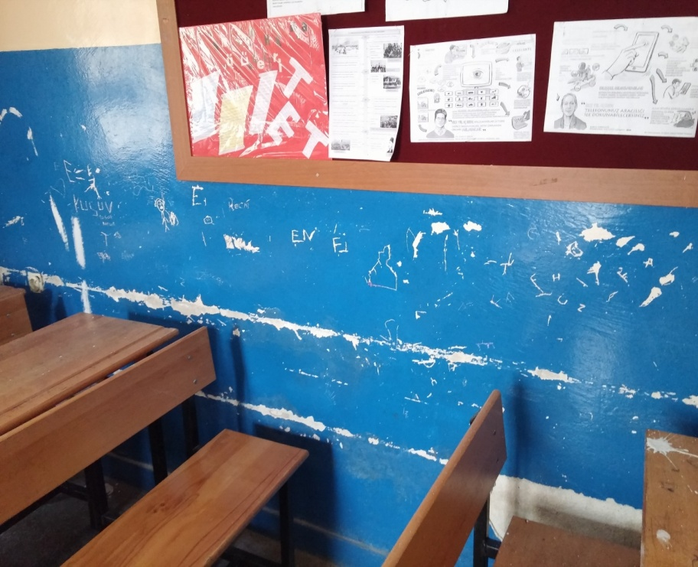
SINIFLARIMIZ
ÖNCESİ

Slide 9
SINIFLARIMIZ
ÖNCESİ

Slide 10
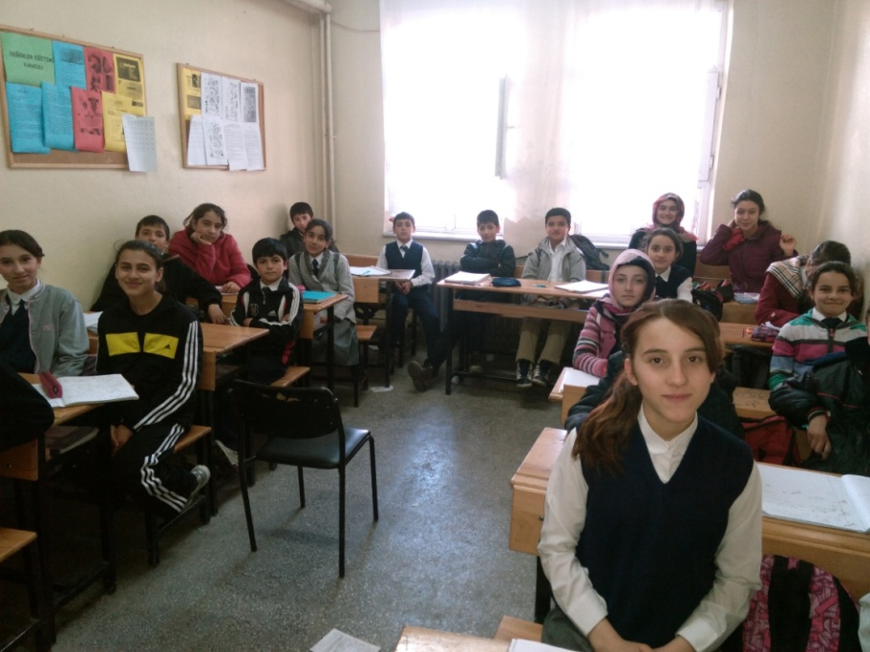
SINIFLARIMIZ
Tavanlar boyandı. Sınıf duvarlarında dökülmeler giderilip boya yapıldı.

Slide 11
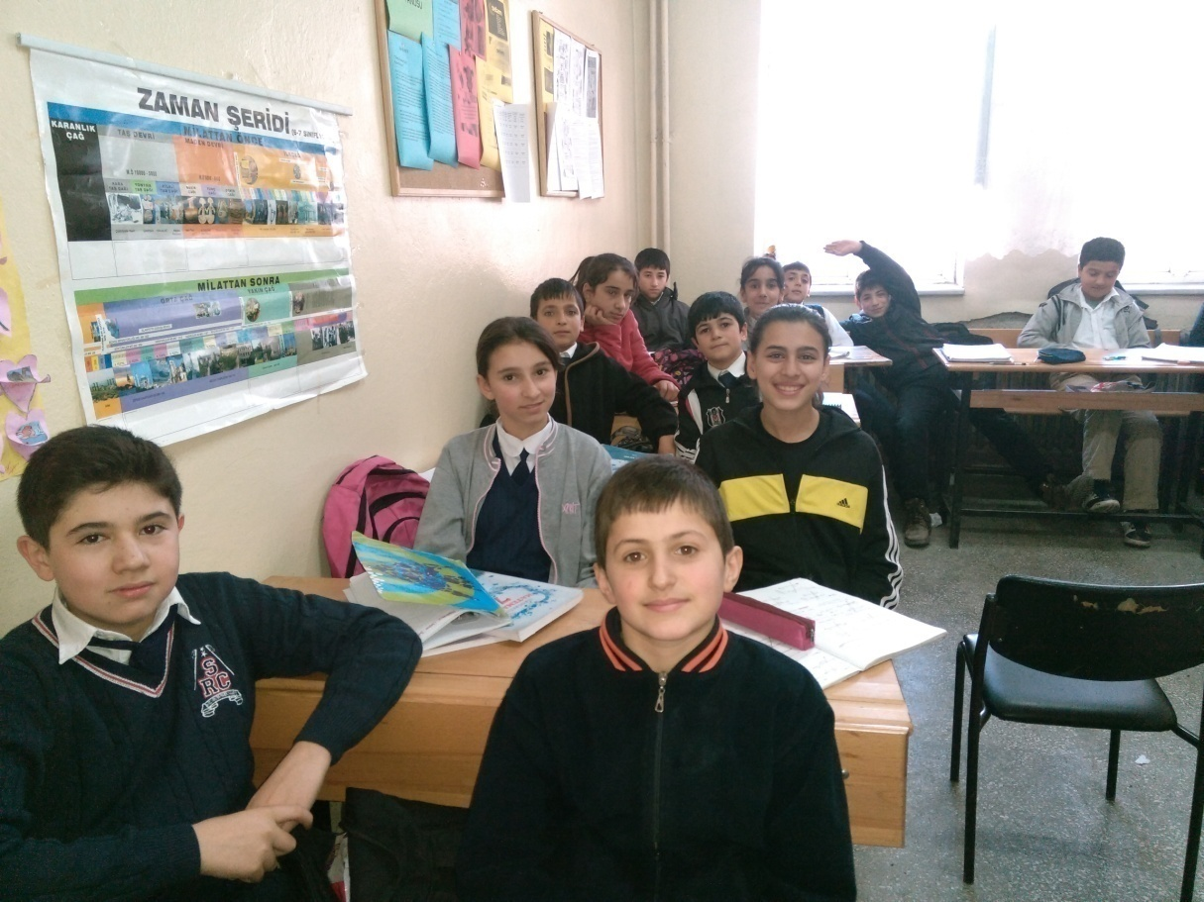
SINIFLARIMIZ
SONRASI

Slide 12
SINIFLARIMIZ
SONRASI

Slide 13
SINIFLARIMIZ
SONRASI

Slide 14
SINIFLARIMIZ
SONRASI

Slide 15
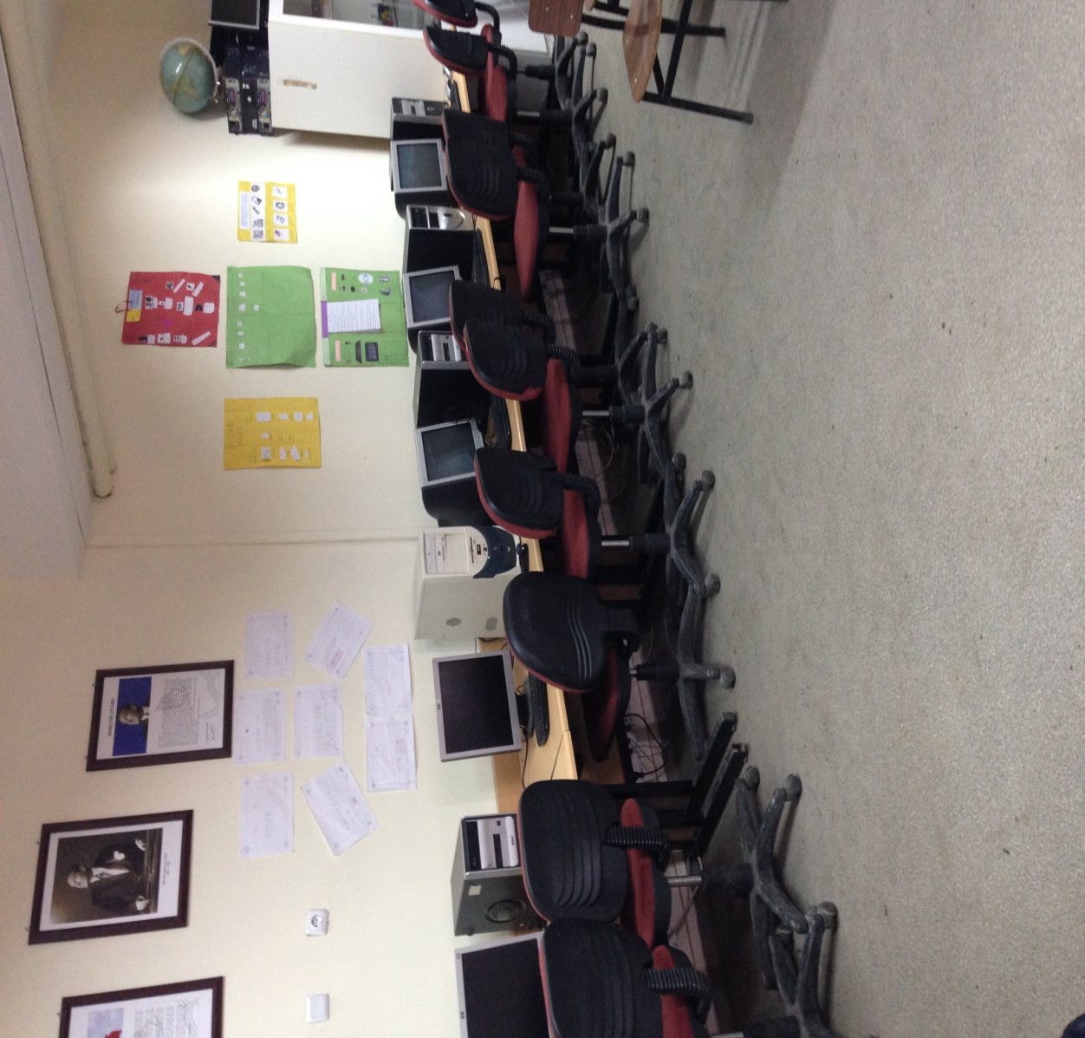
BT SINIFI

Slide 16
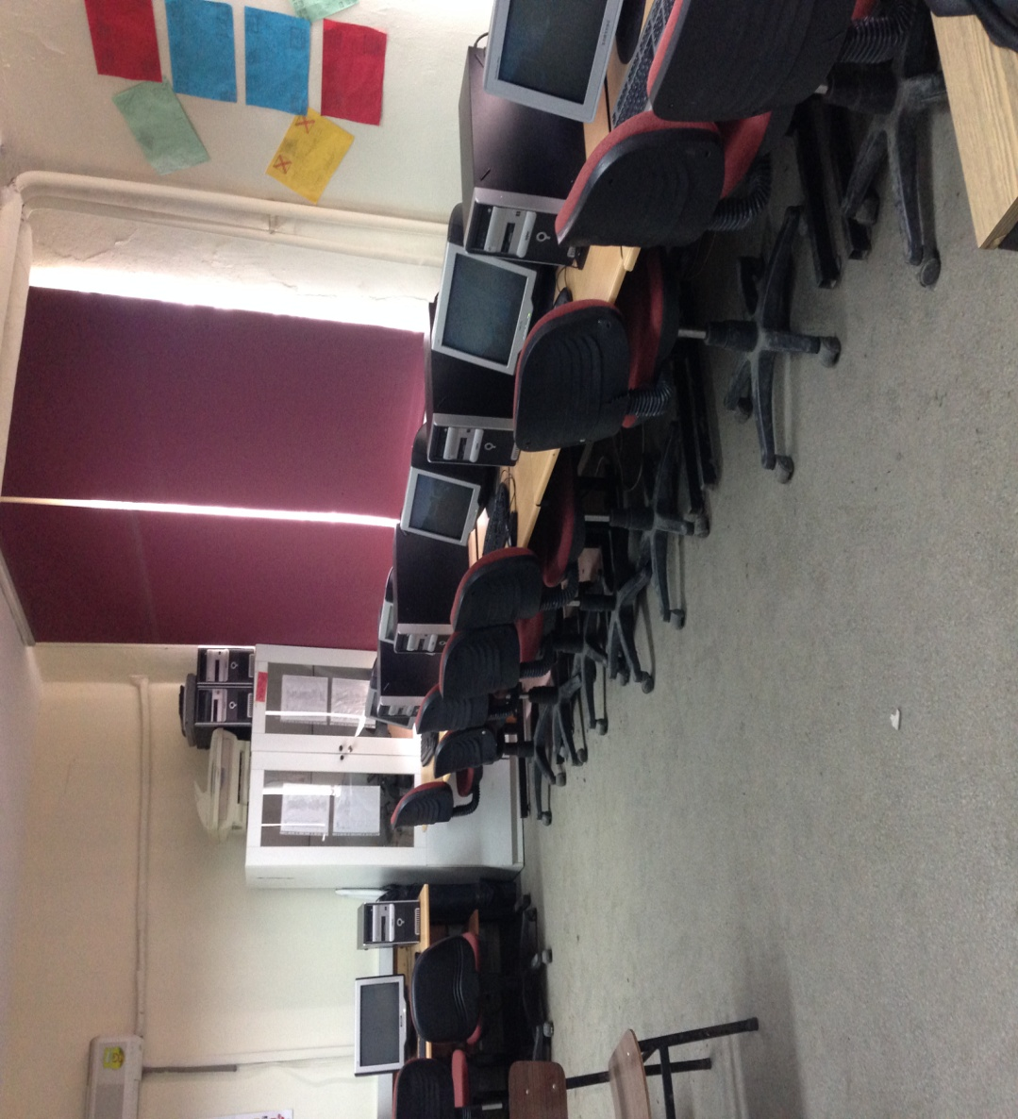
BT SINIFI

Slide 17
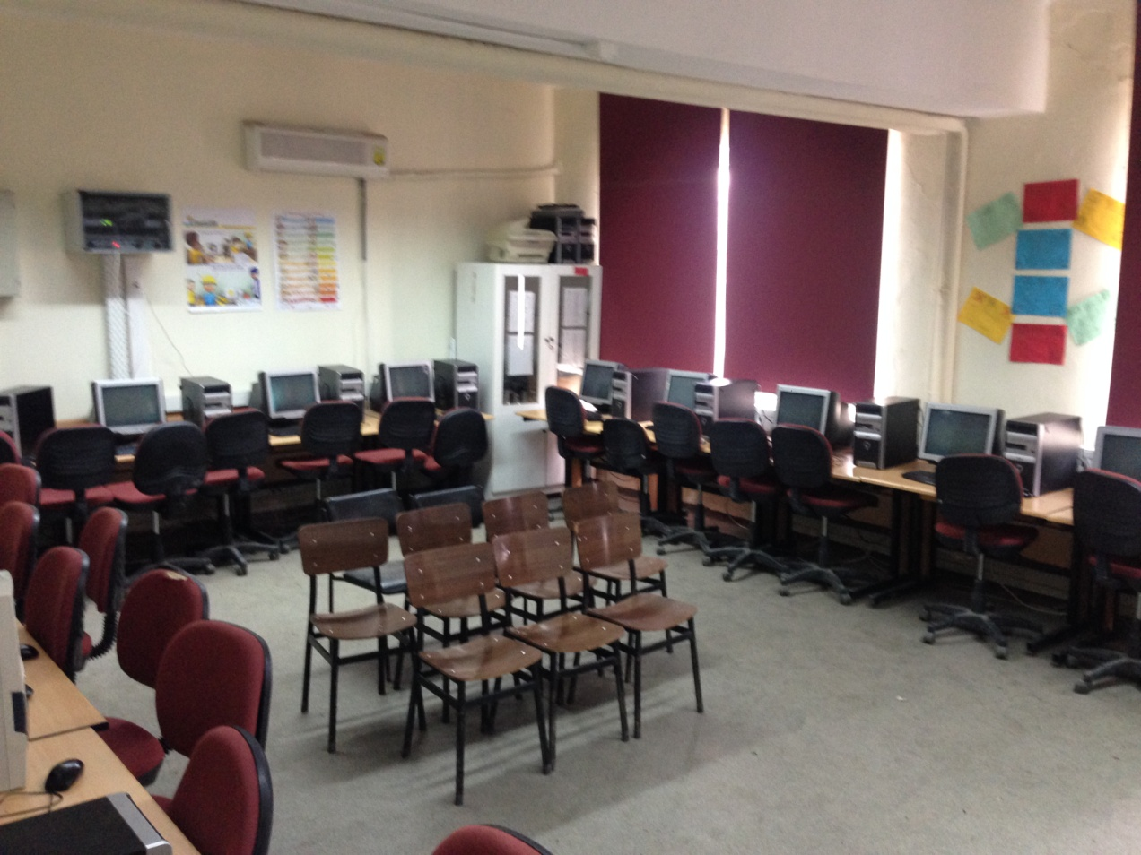
BT SINIFI

Slide 18
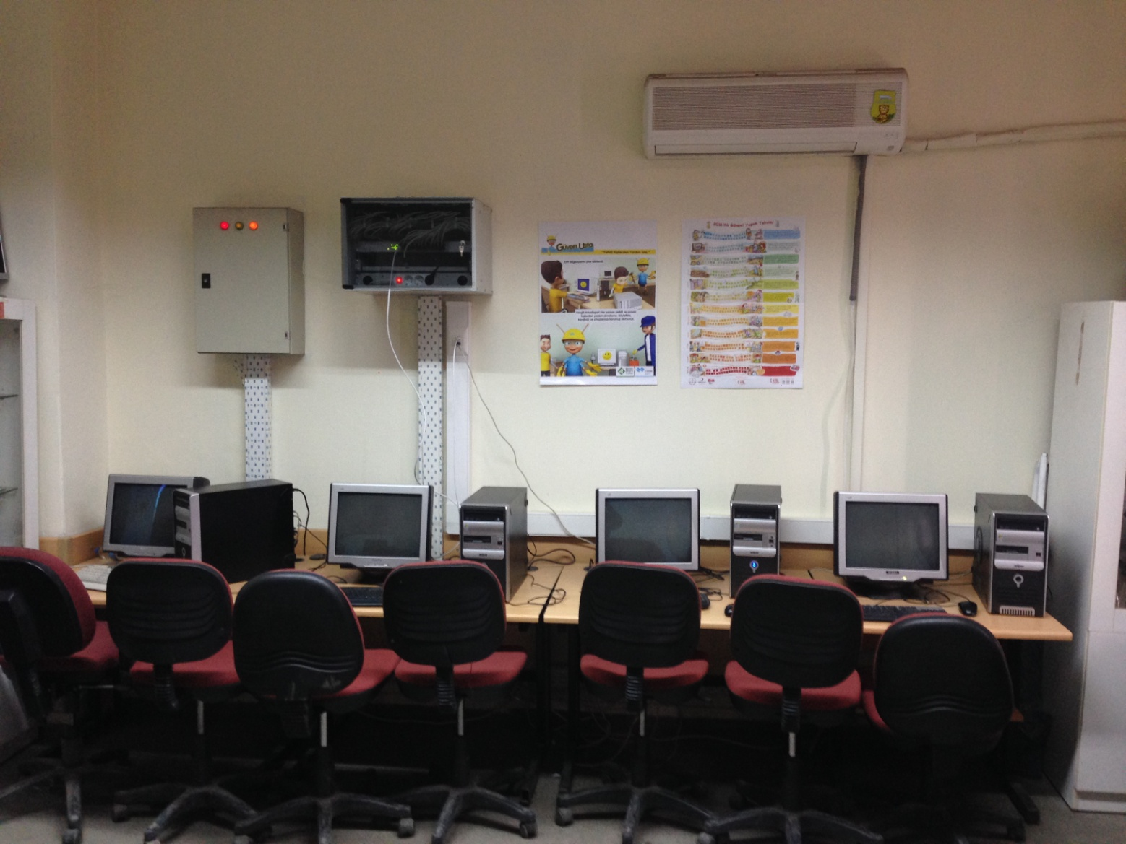
BT SINIFI

Slide 19
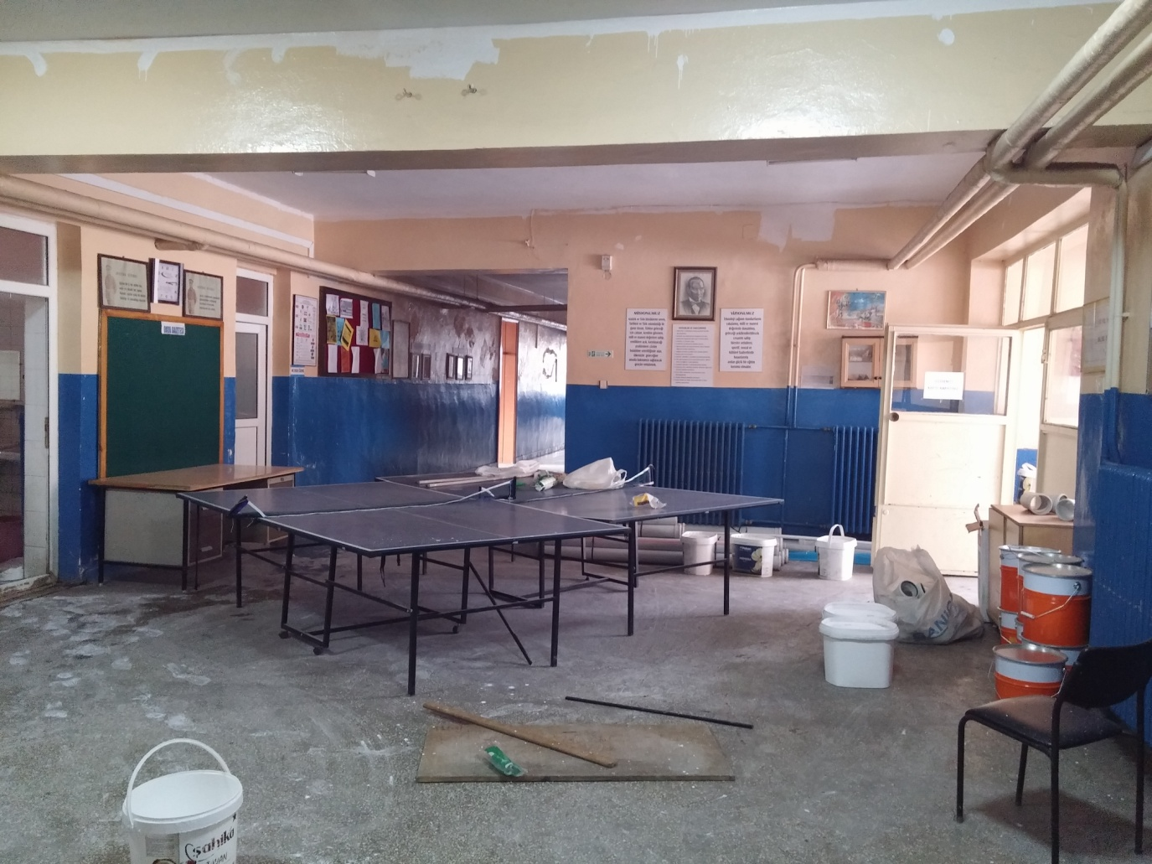
koridorlar
ÖNCESİ

Slide 20
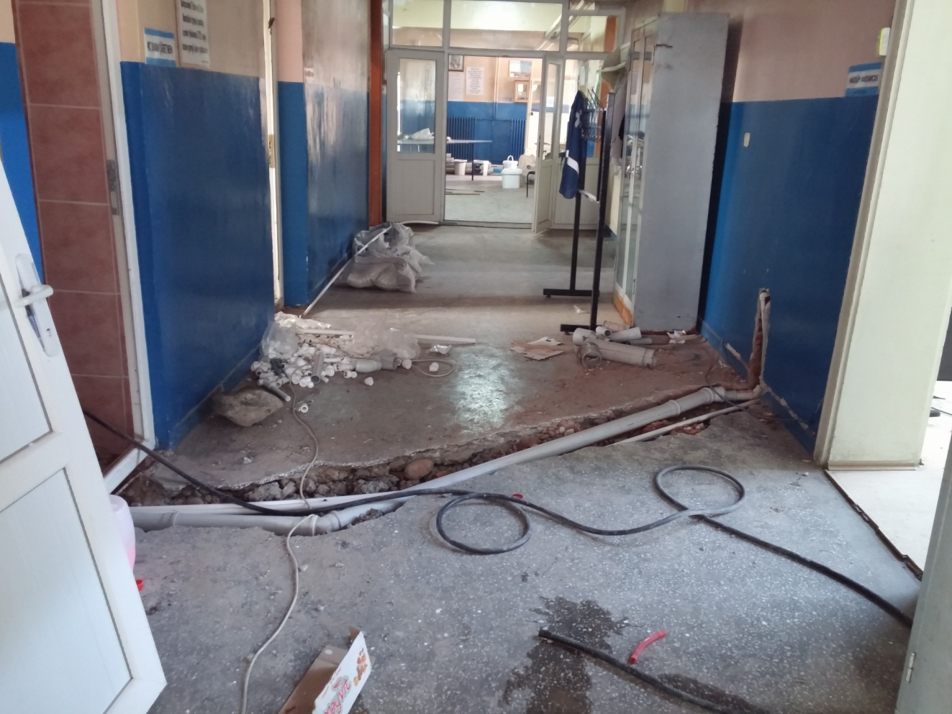
koridorlar
ÖNCESİ

Slide 21
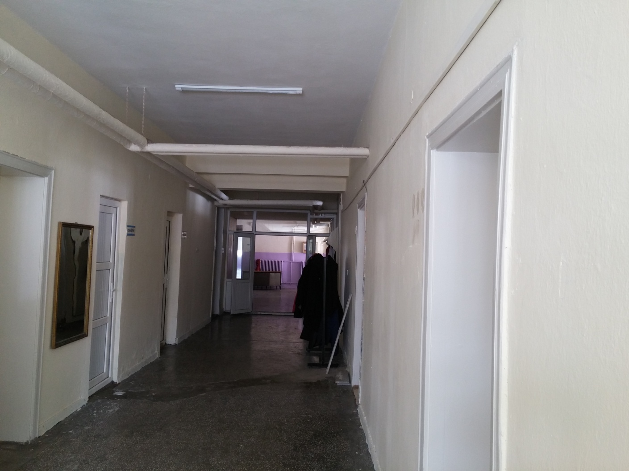
koridorlar
SONRASI

Slide 22
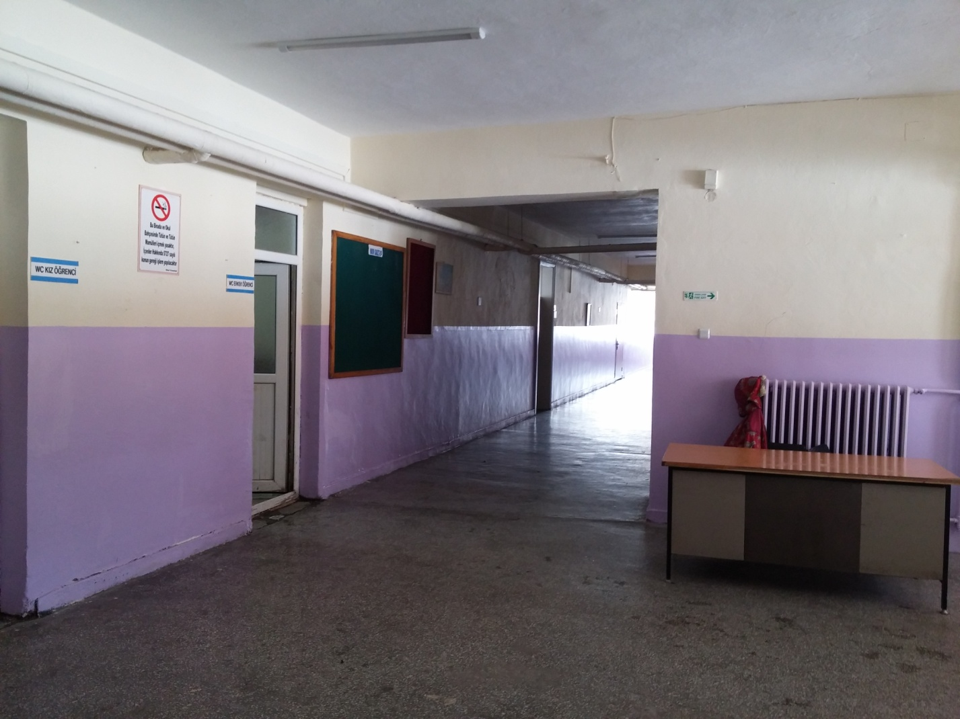
koridorlar
SONRASI

Slide 23
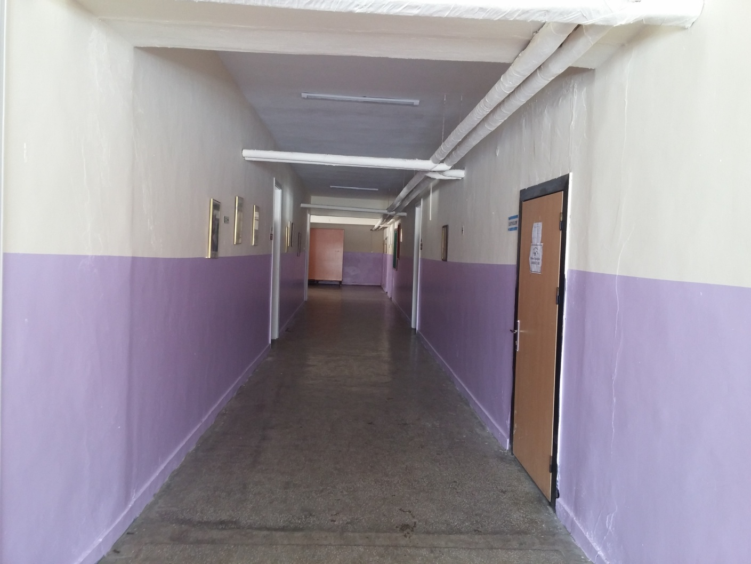
koridorlar
SONRASI

Slide 24
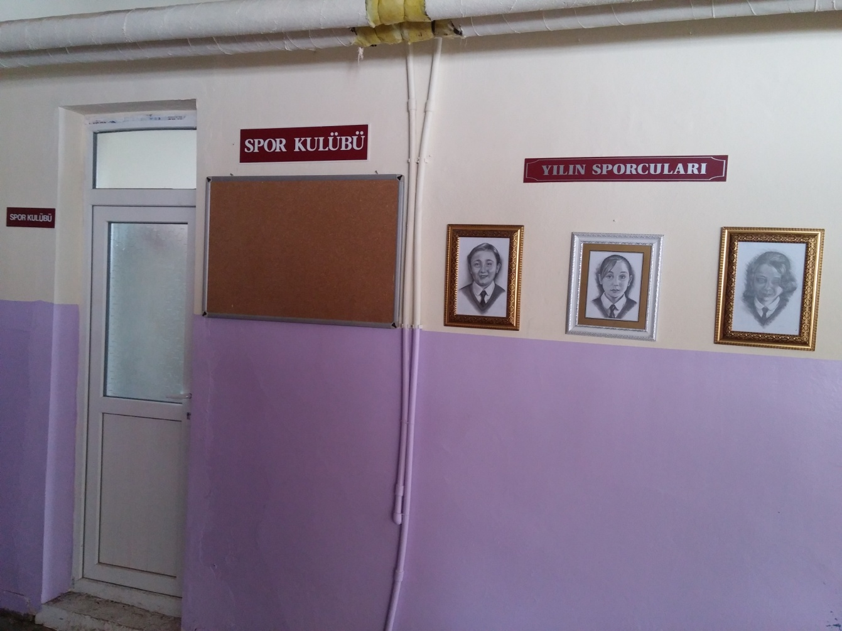
koridorlar
SONRASI

Slide 25
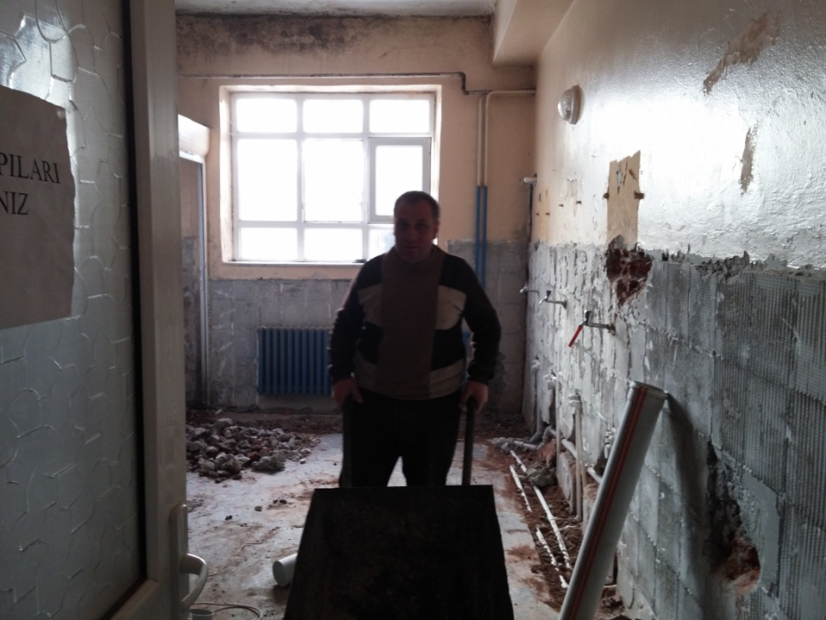
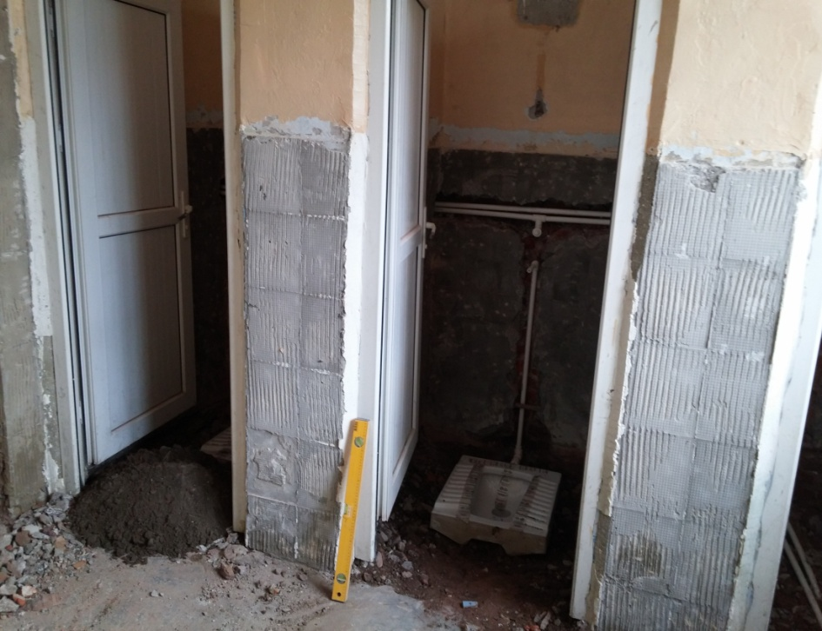
LAVABOLAR
Lavabolar yenilendi. Eksiklikler giderildi.

Slide 26
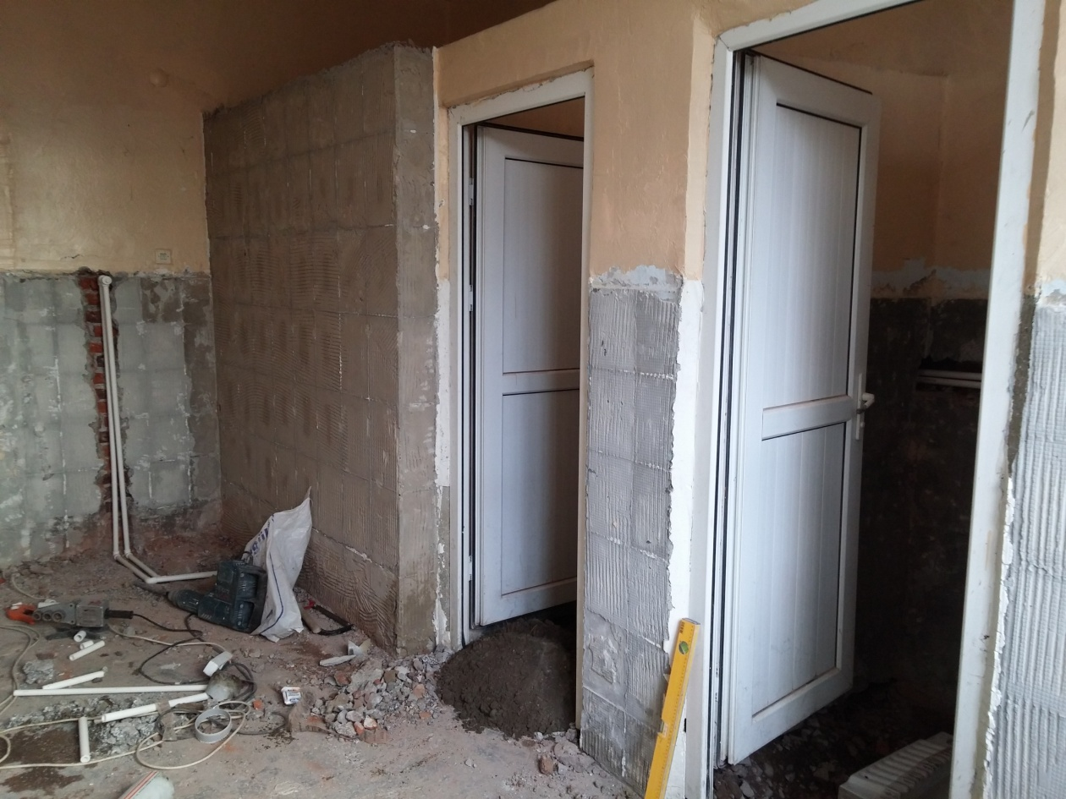
LAVABOLAR
ÖNCESİ

Slide 27
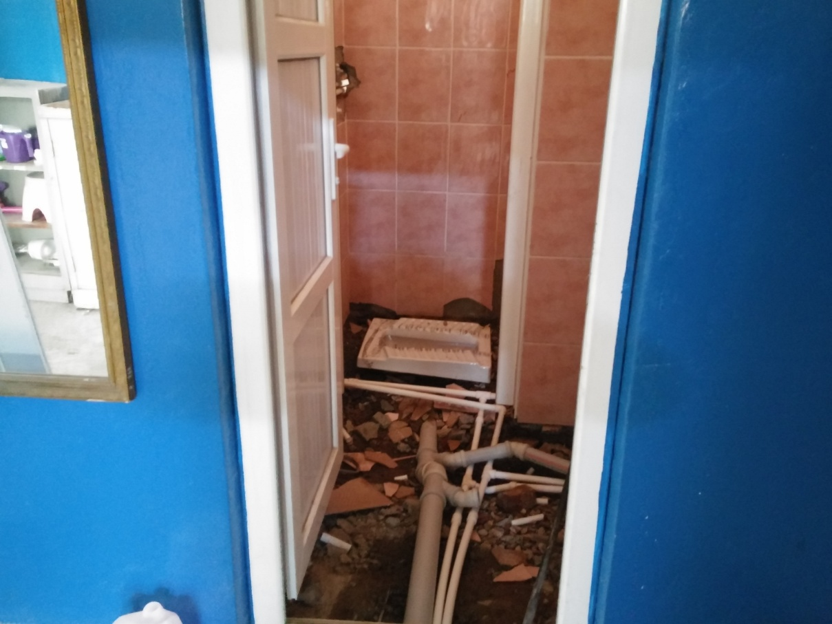
LAVABOLAR
ÖNCESİ

Slide 28
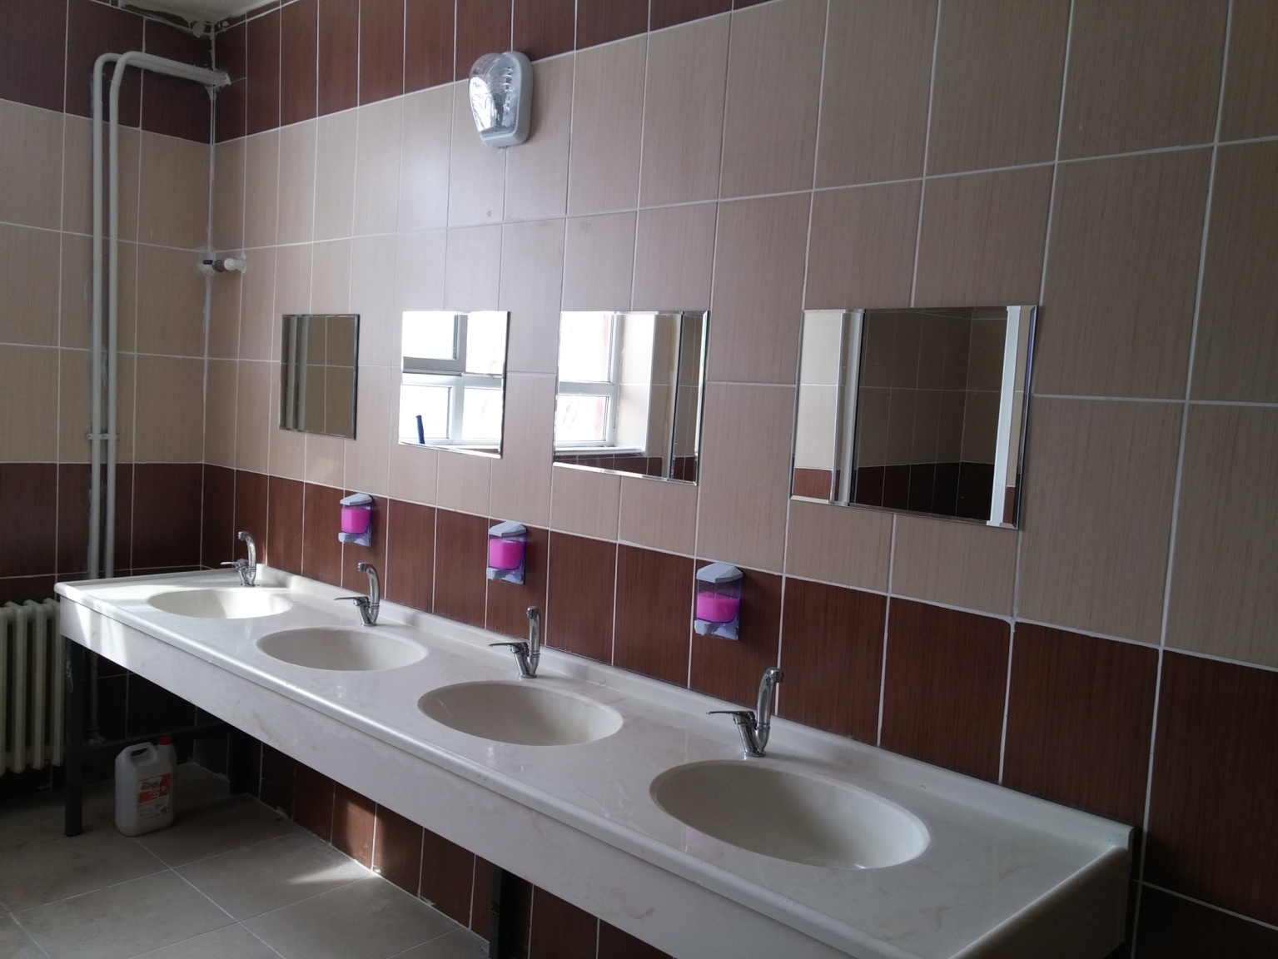
LAVABOLAR
SONRASI

Slide 29
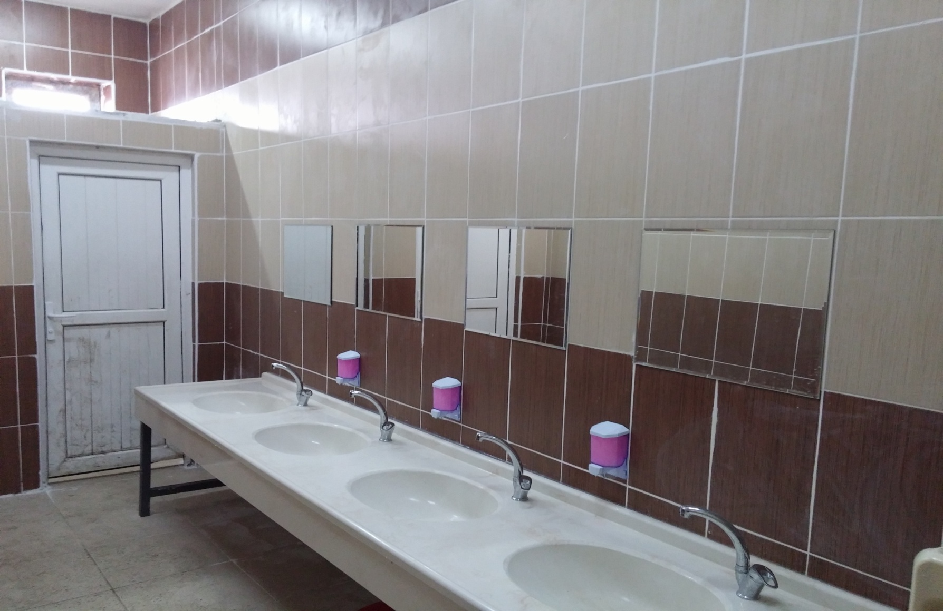
LAVABOLAR
SONRASI

Slide 30
HazIrlayan
Gülfidan kocaman
Fp btr öğretmeni

